Slide 1

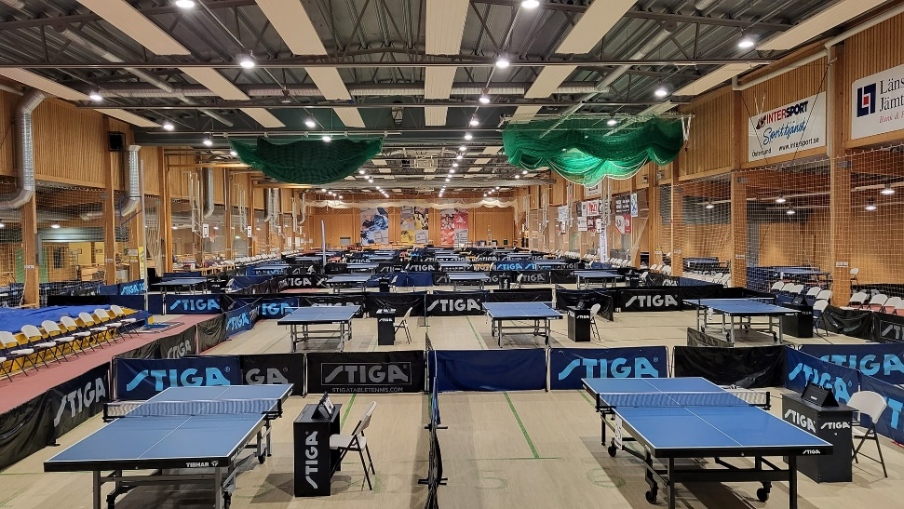
VÄLKOMMEN TILL ÅS MASTERS
21-22 Januari 2023
JÄMTKRAFTHALLEN

Slide 2

Ås Masters 2023
12:e upplagan
Välkomna!
Vi hoppas på många som vill fajtas om fina priser och testa en ”annorlunda” tävling som ger många möjligheter till jämna matcher.
Ås Masters spelas 21-22 JANUARI 203 i Jämtkrafthallen i Ås. Sanktionerad av SBTF som C-tävling. Tävlingsbord; Tibhar, boll är Stiga Perform 40+.
Spelarna dömer själva i poolspelet.
Startbegränsningar
En klass/pass.
Priser
Prispengar i DS >1249 poäng /HS >1749 poängI Övriga klasser så är det pokaler eller nyttopriser.
Tävlingsform och lottning
Samtliga matcher spelas i bäst av 5 set. Särskilda regler rörande 2 manna Davis, se sista sidan.
Transporter
Vi hjälper till så gott vi kan till ”självkostnadspris” om det förbeställts!.
Anmälan
OBS!! Anmälan arrangören till handa senast Måndag 9 januari 2023 på e-post pingis@asif.se, använd upprättad anmälnings-blankett.
Endast klubbgemensam anmälan.
Pojkar/Flickor får naturligtvis anmäla sig till D/H klasser.
Arrangören förbehåller sig rätten att justera klassindelningen utifrån anmälningsläget, detta för att få en bra tävling för alla med jämna matcher!
PM och deltagar-listor går att läsa på Ås IF:s hemsida, www.pingis.asif.se ca 10 dagar innan tävling.
Måltider; Förbeställd lunch Pasta köttfärssås lördag, pastasallad söndag serveras i hallen för 90:-/person. I hallen finns dessutom enklare förtäring såsom korv med bröd, toast, mackor, frukt och dryck.
Boende; Vi kan även erbjuda sovplatser på hårt underlag i Ås Skola, kostnad 150:-/natt/person med frukost, ~200 m från hallen.
OBS!
Önskemål rörande måltider, boende och transporter anmäls i samband med anmälan till tävlingen.
Tävlingsklasser & Anmälningsavgifter; förklaring klasserna på nästa sida
Pass 1 Lördag fm |  |  |  | Pass 1 Söndag fm
”Hon eller Han” D/H < 450p D/H 451-600p D/H 601/800p D/H 801-1100p D/H 1101-1500p D/H >1500p | Form Pool Pool Pool Pool Pool Pool | Avgift 110 kr 110 kr 110 kr 110 kr 110 kr 140 kr |  | Klass ”Hen” < 400p 401-549p 550-749p 750-1049p 1050-1449p 1450-1849p > 1850p | Form Pool/ A+B Pool/ A+B Pool/ A+B Pool/ A+B Pool/ A+B Pool/ A+B Pool/ A+B | Avgift 140 kr 140 kr 140 kr 140 kr 140 kr 140 kr 140 kr
Pass 2 Lördag em/kv |  |  |  | Pass 2 Söndag lu/em
2 Manna Davis Delas in i klasser utifrån antal poäng | Pool/Cup | Per/par 220 kr |  | DS/HS D3/H3 D5/H5 H7 | Cup Cup Cup Cup | 230 kr 140 kr 110 kr 110 kr
Priser:
HS >1749p - 1500 kr till 1:an, 500 till 2:an, vid minst 8 spelare. Vid 16 spelare pris även till 3::e och 4:e placering.
DS >1249p - Minst 1500 kr till 1:an, 500 till 2:an vid minst 8 spelare. Vid 16 spelare pris även till 3::e och 4:e placering.
Klass
D3 ( <1250p)
H3 ( <1750p)
D5( < 750p)
H5( <1250p)
H7( < 750p)
Upplysningar: aspingis@gmail.com
Conny Gradin 070 527 56 78
Mikael Wassdahl 070 3957472

Slide 3




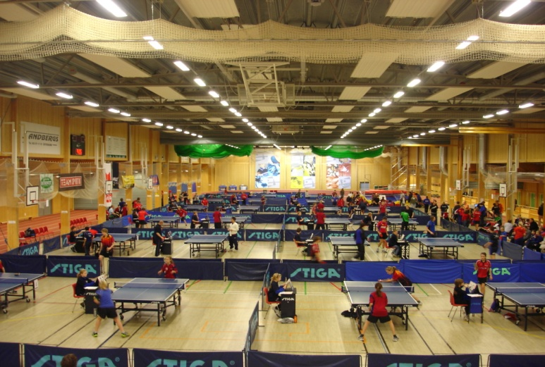















12:e upplagan
Så här ska Ni tolka de olika klasserna!
”Han eller Hon”
Det är en traditionell klassindelning i Pojkar/Herrar respektive Flickor/Damer oavsett ålder.
Inplacering i klass sker utifrån den dataranking man har första måndagen i januari.
Varje pool spelas som storpool med 6-7 spelare I varje pool där alla möter alla. 1-2 erhåller pris.
”2 Manna Davis”
Två personer bildar ett lag. Spelarnas sammanlagda dataranking avgör inplaceringen i resp. klass. OBS! Matcher i lagtävlingen är ej rankinggrundande.
Inplacering i klass sker utifrån den dataranking man har första måndagen i januari 2023.
Först 2 singlar därefter 1 dubbel och sedan avslutning med 2 singlar.
Först till 3 vunna matcher.
Matcherna spelas i bäst av 3 set.
Klassen spelas som Pool eller Cup beroende på antal anmälda lag. Anges i PM inför tävlingen.
”Hen”
Det är en öppen klass för såväl unga som gamla, flicka eller pojke eller herre/dam.
Inplacering i klass sker utifrån den dataranking man har första måndagen i januari med A respective B slutspel
”Klass-klass”
“Traditionell “ klassindelning.
“HS/DS”
HS >1749p
DS >1249p
Ås Pingis vill passa på att sända ett stort TACK till våra sponsorer.

Slide 4
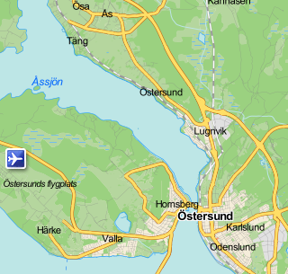
Hur hittar jag till tävlingen?
12:e upplagan
Jämtkrafthallen i Ås – Åsvägen 1
Åre
E 14
Notes:
4

